Slide 1
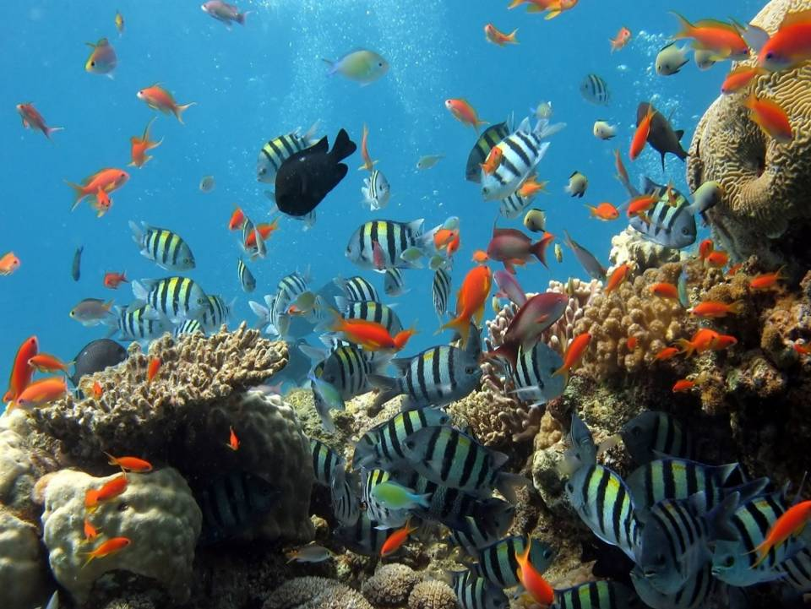
Морские
обитатели

Slide 3
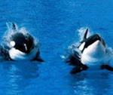
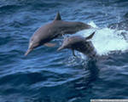
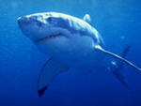
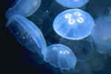
«Угадай животное»
1
Касатка
2
Дельфин «Афалина»
3
Акула
4
Медузы

Slide 4
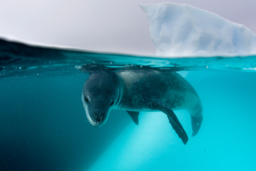
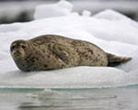
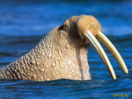
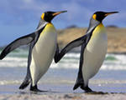
1
Морской котик
2
Тюлень
3
Морж
4
Пингвины

Slide 5
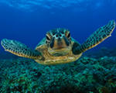
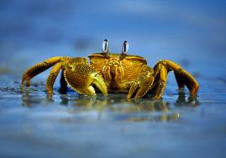
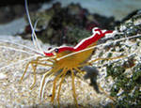
1
Морская черепаха
2
Краб
3
Морской дракон
4
Креветка

Slide 6
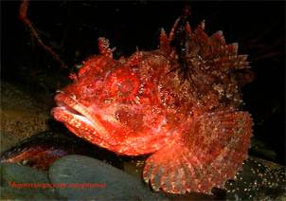
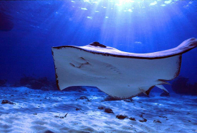
1
Морской ёрш
2
Морской конёк
3
Скат
4
Барракуда

Slide 7
«Анаграмма»
кашалот
ЛОТАКАШ
1.
конёк
2.
КЁНОК
акула
3.
ЛУКАА

Slide 8
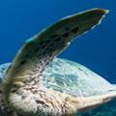
«Пазлы»
Кому принадлежат эти части?

Slide 9
«Знатоки»
Какая в море вода?
Мокрая
Сладкая
Солёная
2.Куда впадают реки?
В родники
В океаны
В моря
Ответ: С
Ответ: С
3.Как образуются острова?
Под действием вулканов
Под действием притяжения
Под действием землетрясений
4. Во что превращаются
раковины умерших планктонов ?
Кораллы
Мел
Острова
Ответ: А
Ответ: В

Slide 10
